Slide 1
Развивающие игры с песком, или как провести время.
МБДОУ д/сад Ёлочка
Группа №4
Воспитатели:
Полякова С Ю
Решетникова Е А

Slide 2
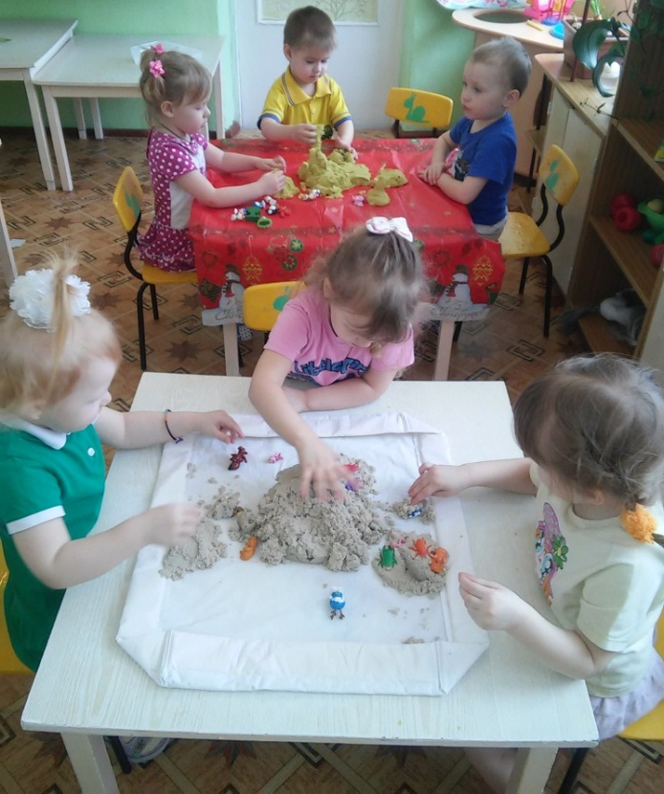
«Самая лучшая игрушка для детей- кучка песка»
К.Д. Ушинский

Slide 3
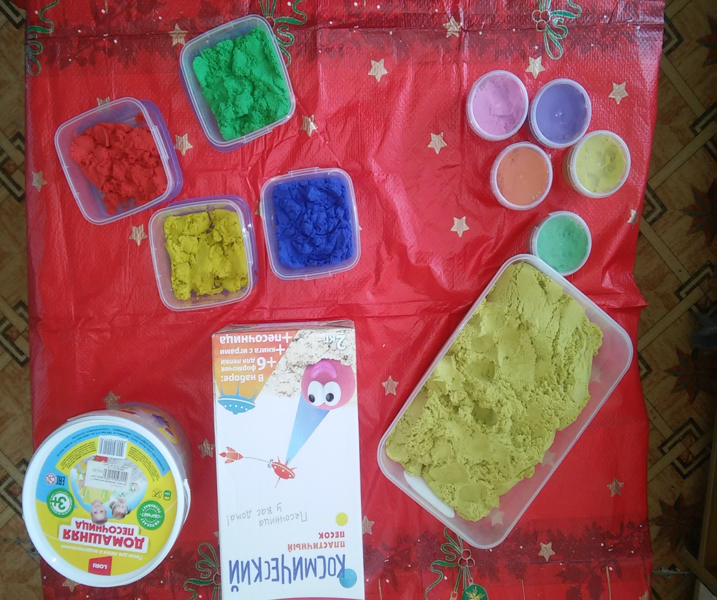
Кинетический пластичный песок.
Тянется
Воздушный
Не засыхает
Хорошо лепится
Приятный на ощупь.

Slide 4
На что положительно влияет игра с пластичным песком.
Развитие мелкой моторики и суставов
Массаж и укрепление мышц кисти
Развитие мышц рук.
Развитие фантазии и творческого потенциала
Развитие познавательной активности.
Снятие напряжения и стресса
Снятие синдрома гиперреактивности.

Slide 5
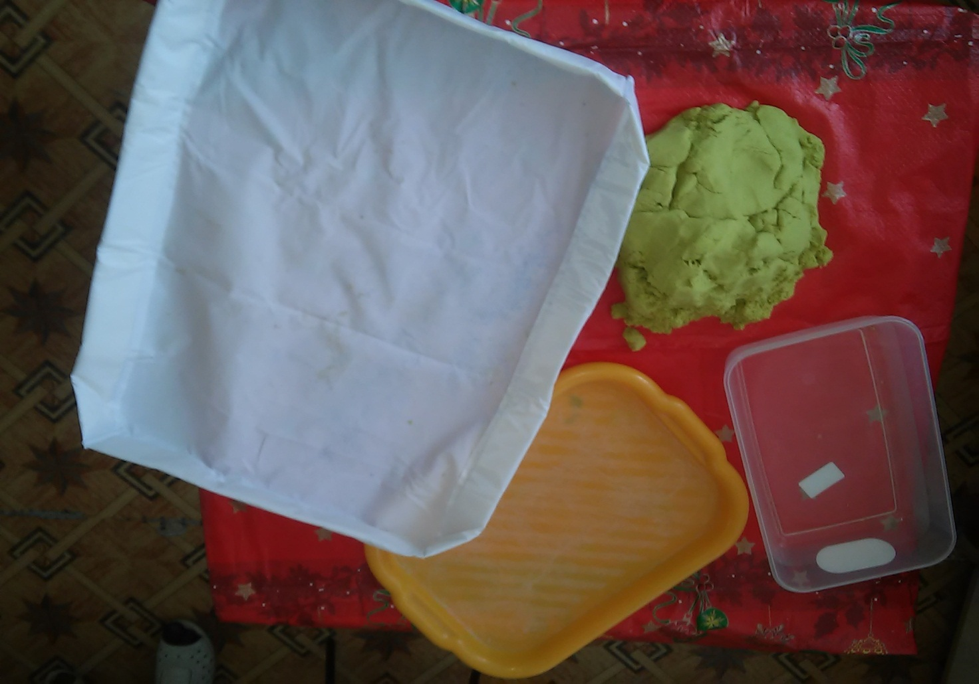
Что можно приспособить для игр с песком

Slide 6
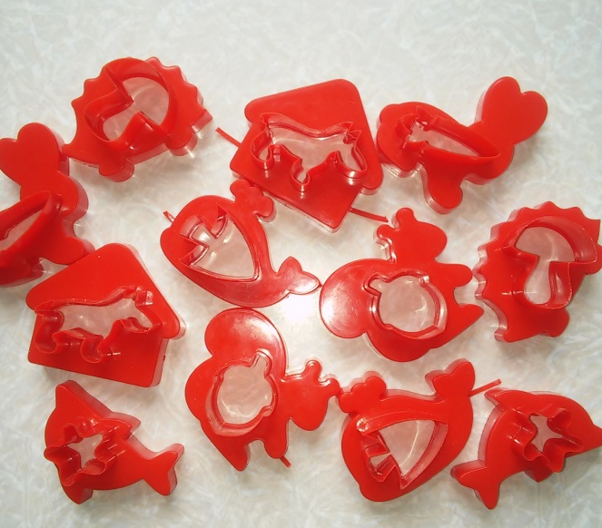
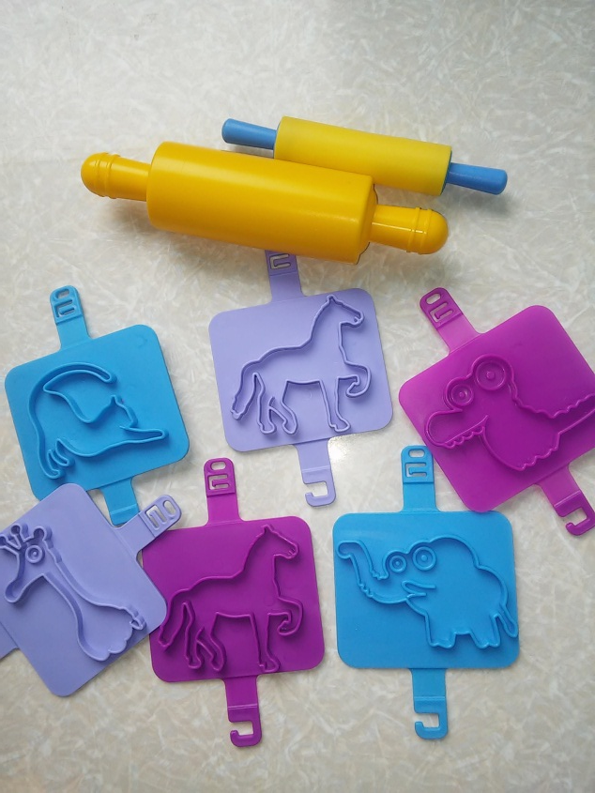
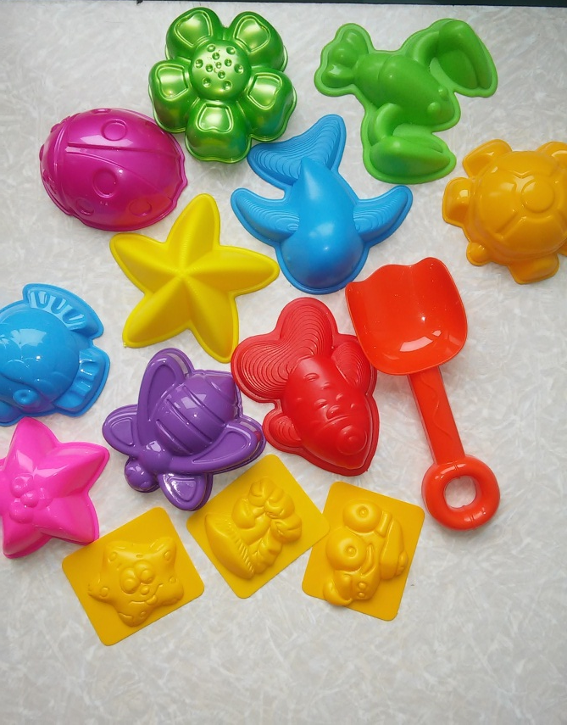
Формочки для игр

Slide 7
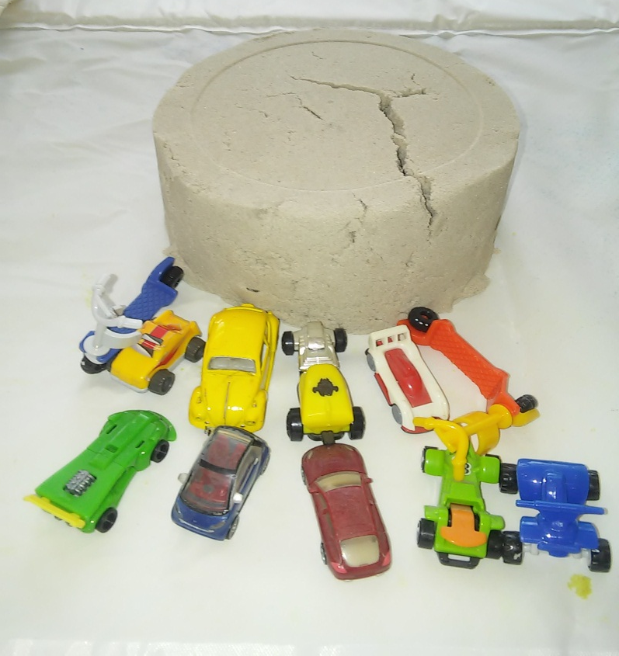
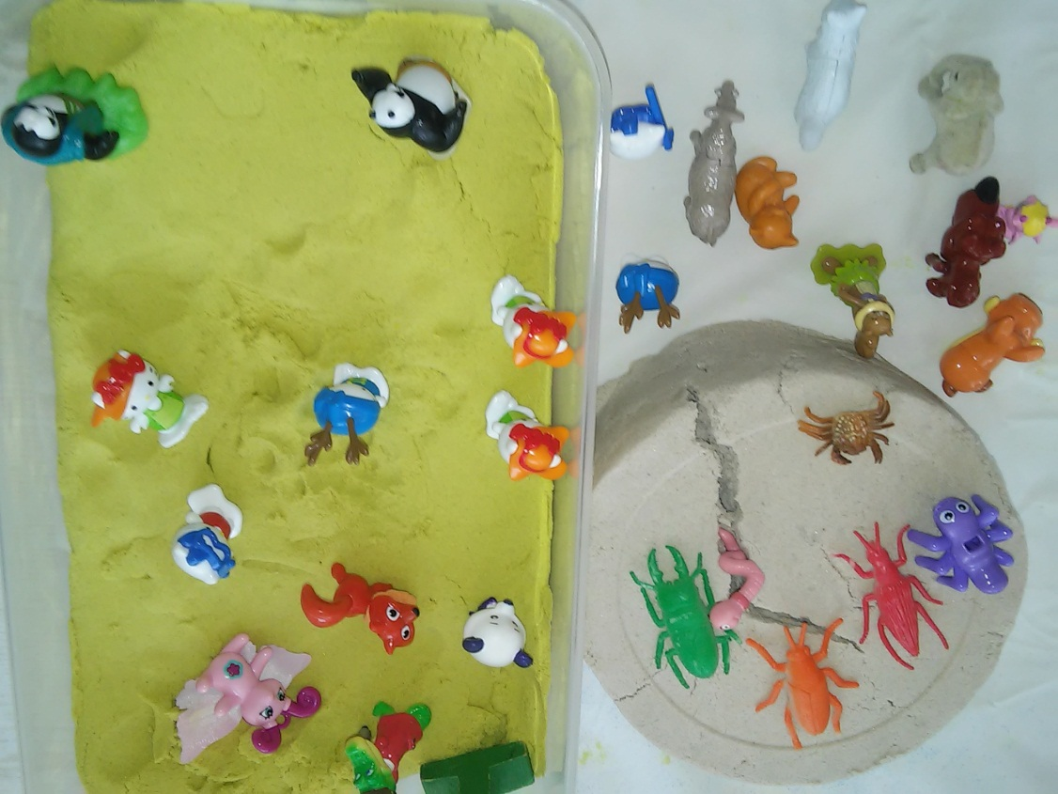
игрушки для сюжетных игр

Slide 8
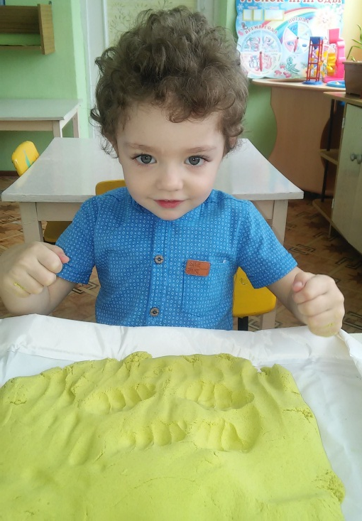
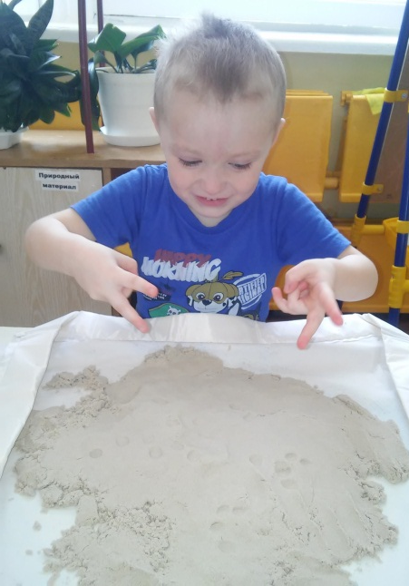
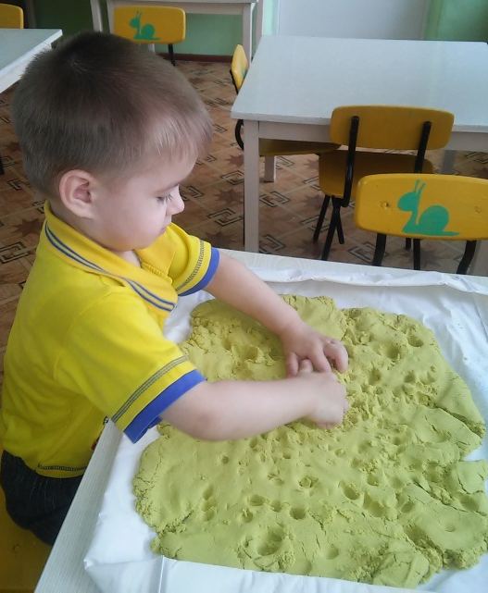
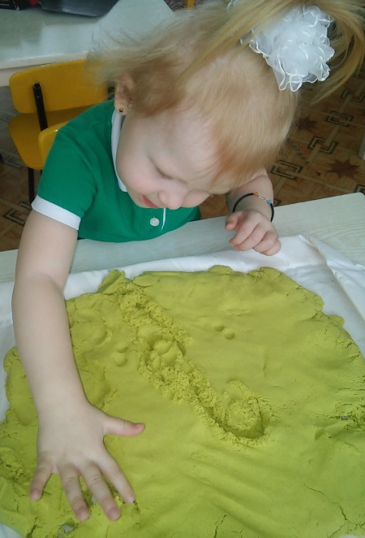
Упражнения и игры с кинетическим песком
«Бегут жучки- паучки»
«Ползут змейки»
«Идут медвежата»
«Необыкновенные следы»

Slide 9
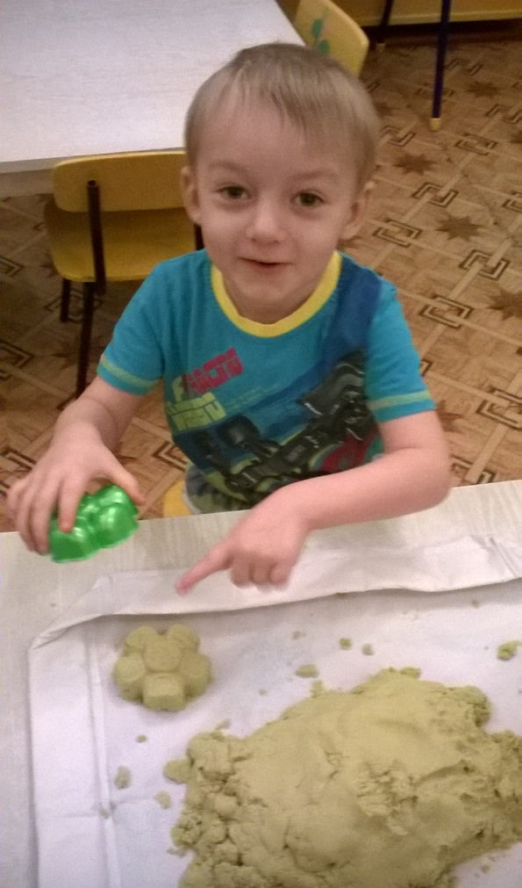
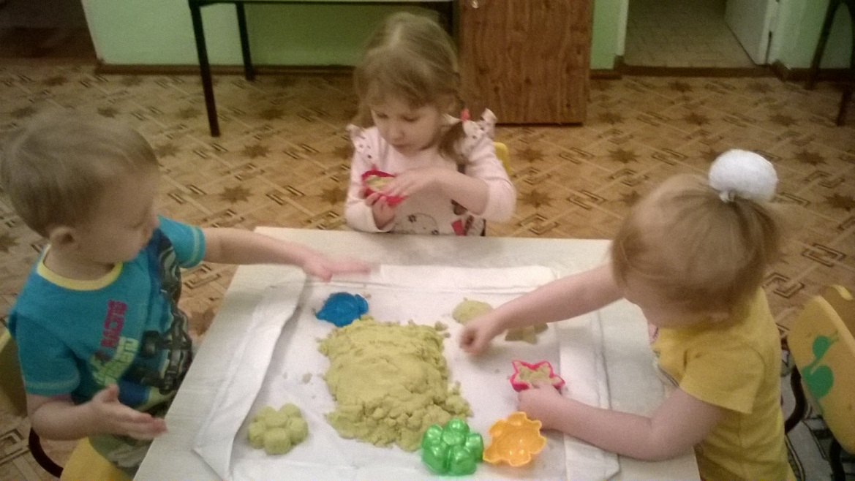
Готовим печенья и кексы

Slide 10
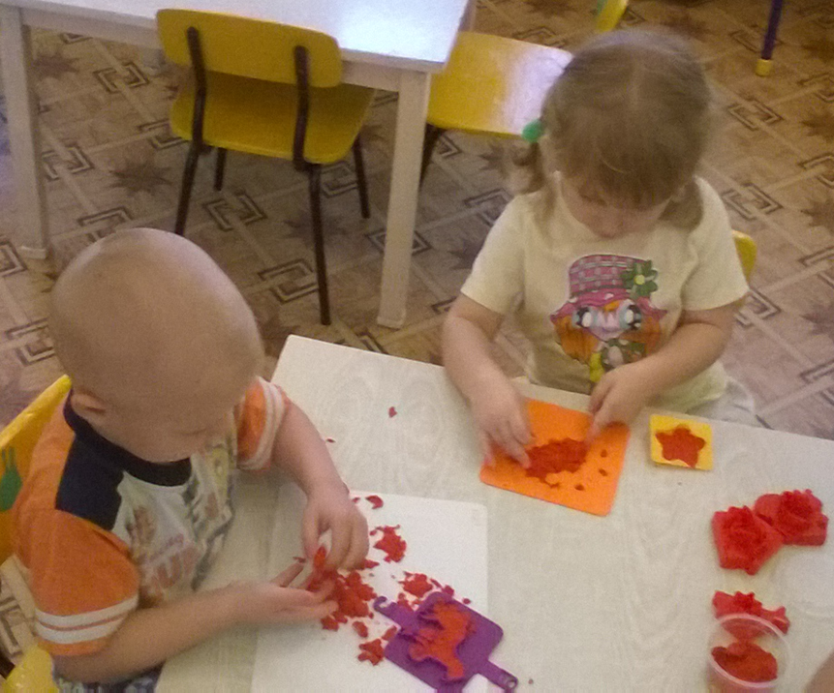
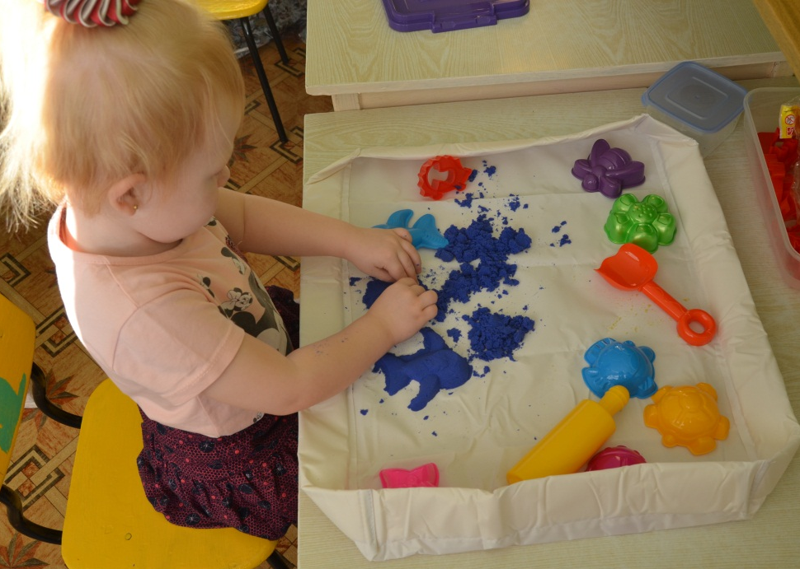
Игра Лепим из кинетического песка.
Игра. « Угадай-ка».

Slide 11
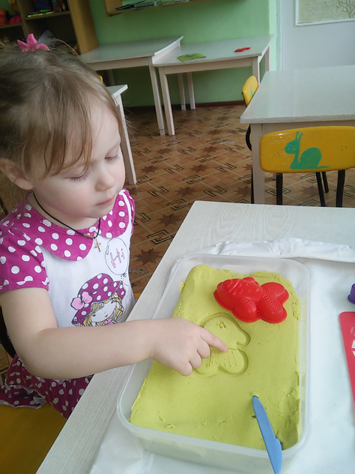
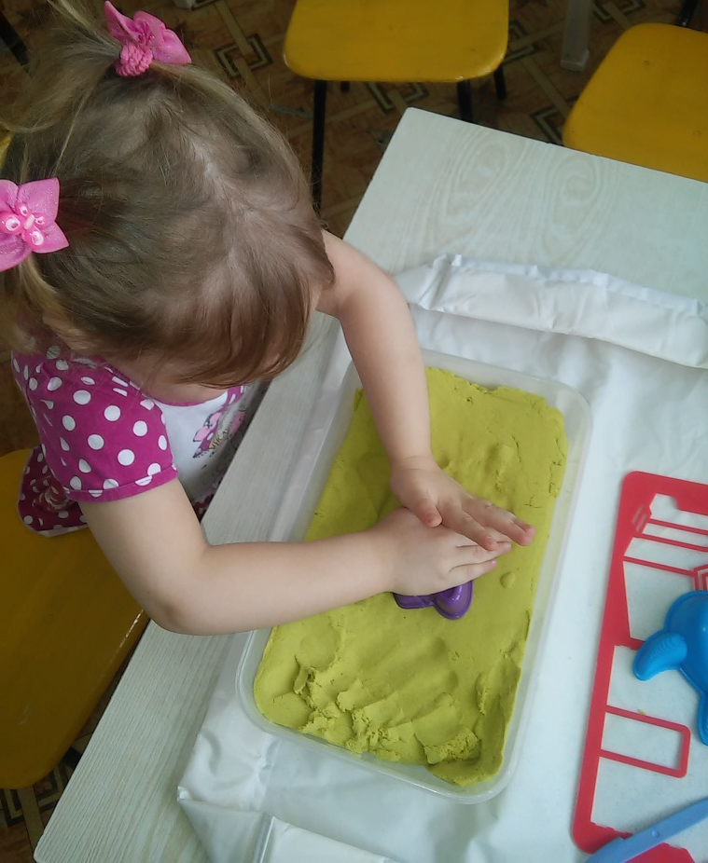
Игра «Найди отличие» (развивает внимание и наблюдательность)

Slide 12
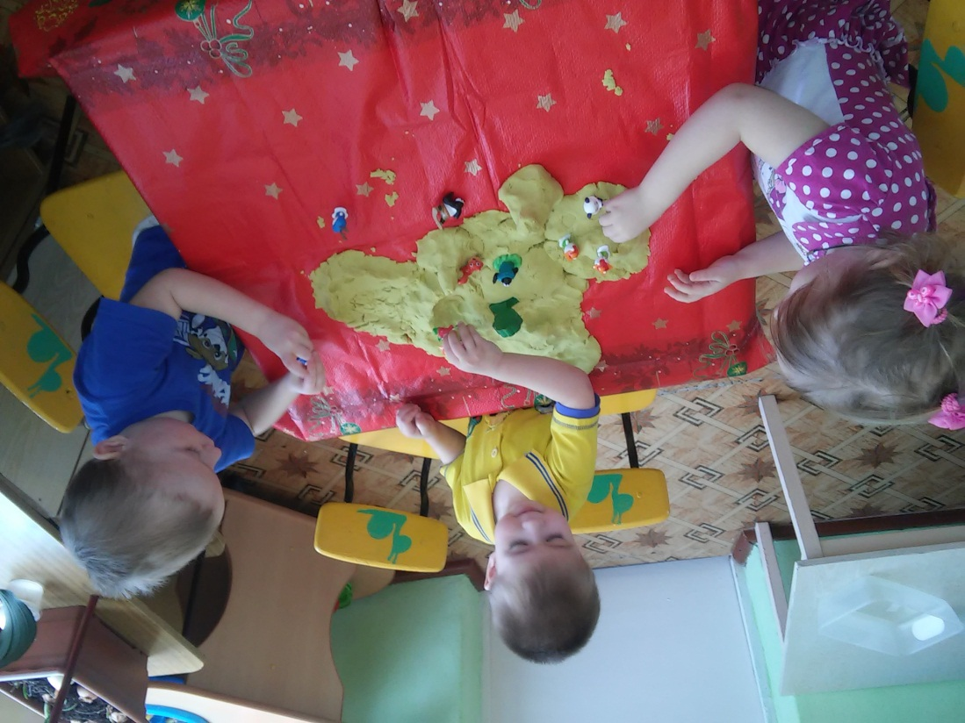
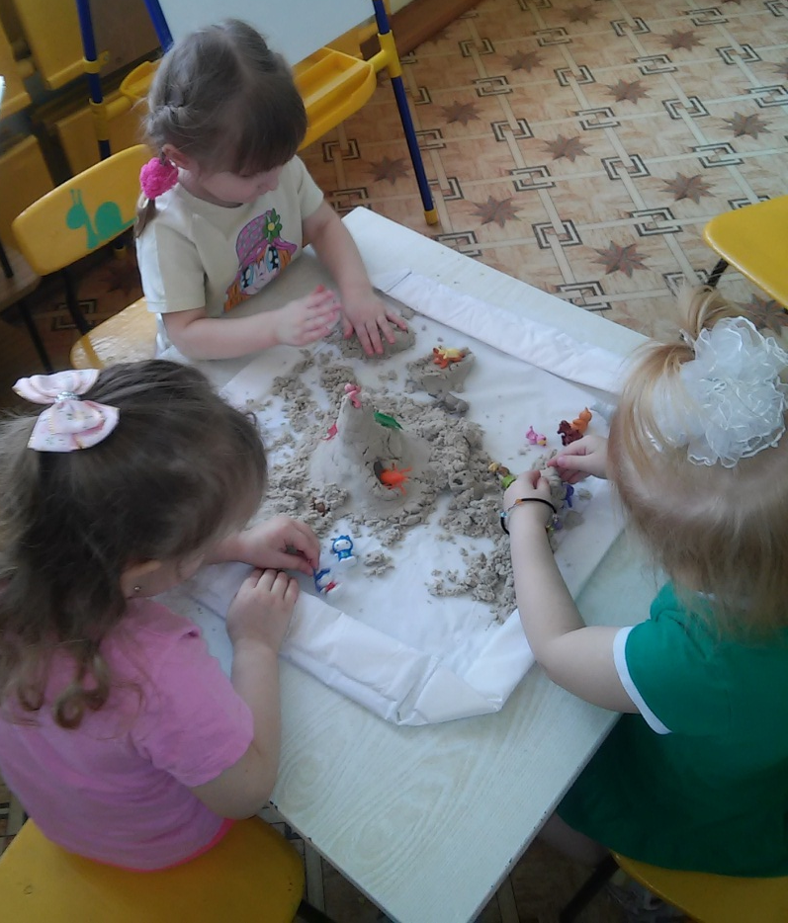
Игра «Цветные острова» (развивает воображение и речь )

Slide 13
Спасибо за внимание

Slide 14
Используемые ресурсы:
http://s018.radikal.ru/i519/1304/3e/4bb97ff07cca.png
http://i022.radikal.ru/1304/0b/005110753ae9.png
http://img-fotki.yandex.ru/get/4126/981986.29/0_833e9_d1cacb4b_orig
Все фотоматериалы размещены в презентации с письменного разрешения родителей
2017г

